Slide 1


ПЕРВОУРАЛЬСК ГОРОД ТРУДОВОЙ ДОБЛЕСТИ!

Slide 2

5 сентября 2026 года Президент Владимир Путин подписал указ о присвоении Первоуральску почётного звания «Город трудовой доблести».
Звание присвоено за значительный вклад жителей города в достижение победы в Великой Отечественной войне 1941–1945 годов, обеспечение бесперебойного производства военной и гражданской продукции на промышленных предприятиях, проявленные при этом массовый трудовой героизм и самоотверженность.

Slide 3
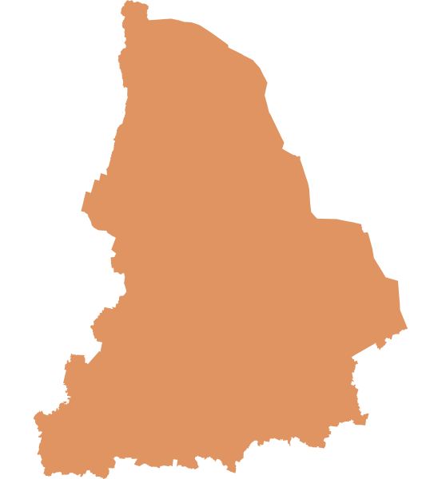
1941-1942г.: в Первоуральск эвакуировано более 20 предприятий. Это конструкторские бюро, трубопрокатные станы, научно-исследовательские институты, госпитали, целые заводы – трубные, литейно-механические, агрегатные, кожевенные, шинные, сварочные, авиационные.
Первоуральск
Первоуральск в годы
войны стал крупнейшим центром трубной, огнеупорной и химической промышленности.

Slide 4
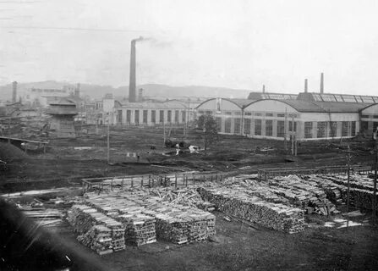
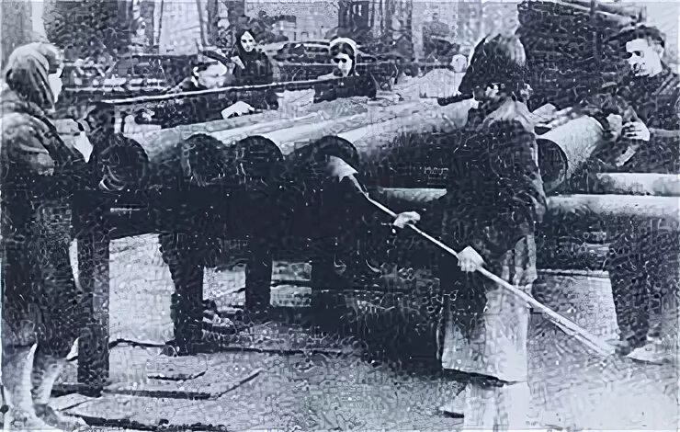
Новотрубный завод в годы ВОВ самый крупный трубопрокатный завод в стране!
Производил трубы для изготовления самолетов, танков, орудий, минометов, снарядов.

Slide 5
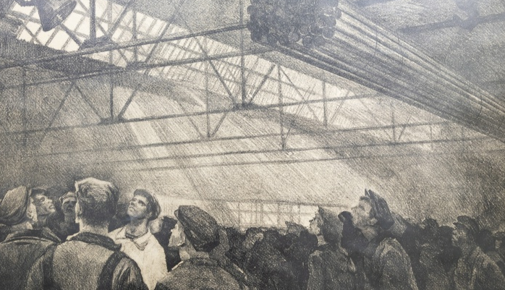
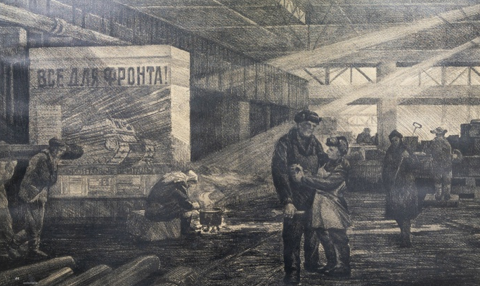
Заводу не хватало квалифицированных рабочих, были сложности с инструментами, материалами, запасными частями, существовал лимит на продукты питания.
За первые шесть месяцев войны освоено
50 новых марок стали

Slide 6
За годы войны изготовлено:
10 000 000
Полуфабрикатов для реактивных снарядов
465 000
Заготовок для минометных стволов
1 600 000
Гильз для цилиндров танковых моторов
Освоено 129 видов трубной продукции для авиационной, таковой, артиллерийской, нефтяной промышленности. Каждый второй ствол артиллерийского орудия был сделан в Первоуральске.

Slide 7


За доблестный труд в годы ВОВ коллектив Новотрубного завода награжден
орденом Трудового Красного Знамени
орденом Ленина
137 работников получили ордена, 31 работник - медали
229 тружеников – знаки отличников социалистического соревнования

Slide 8
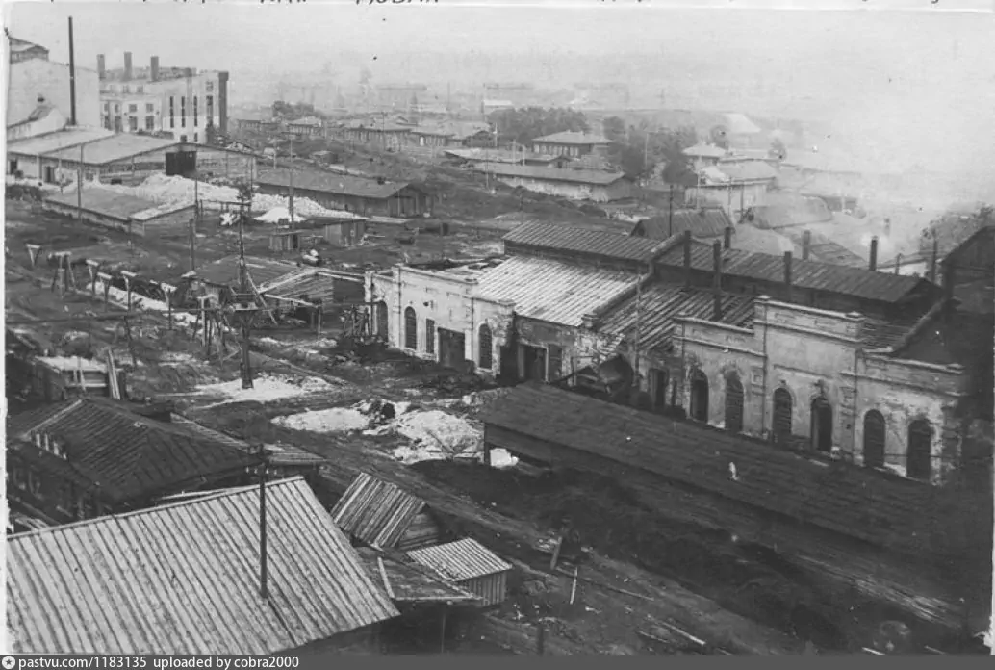
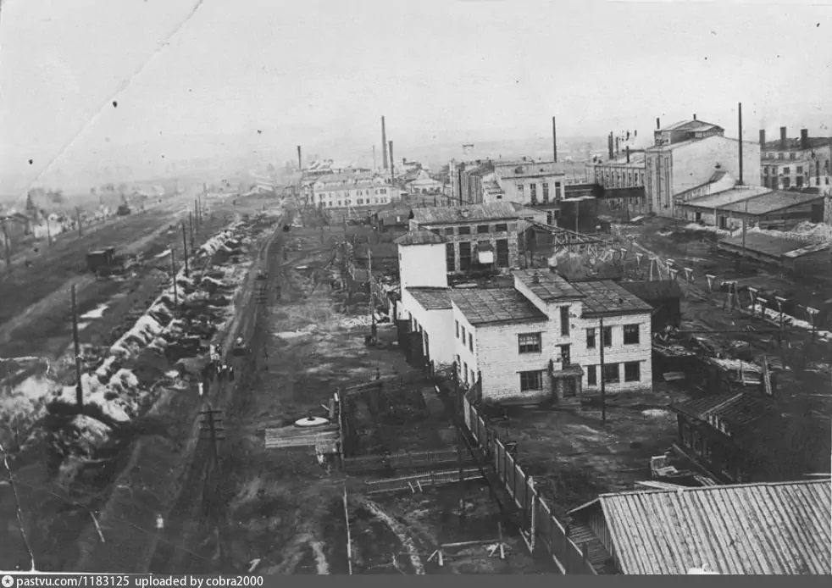
В годы Великой Отечественной войны Первоуральский хромпиковый завод стал одним из ключевых предприятий, обеспечивавших оборону страны.

Slide 9
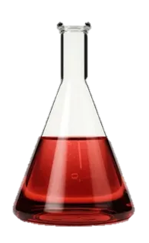

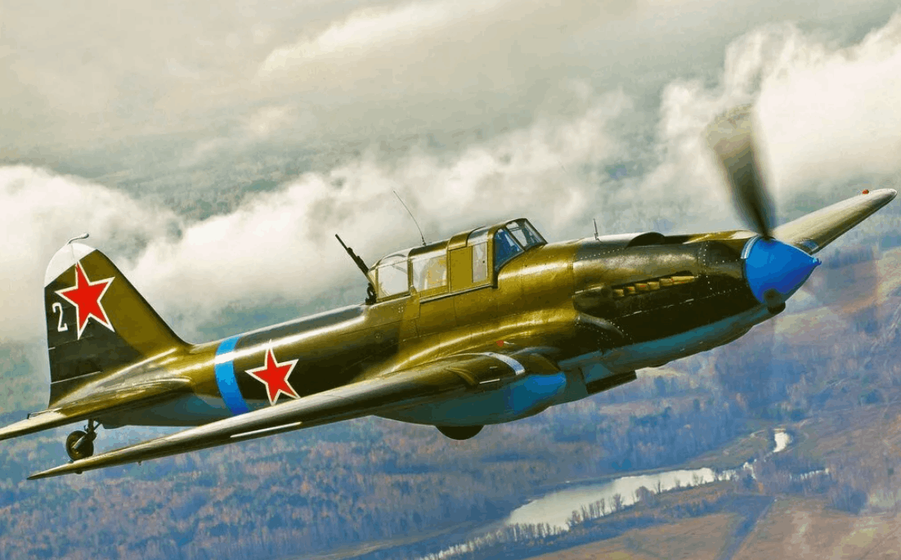
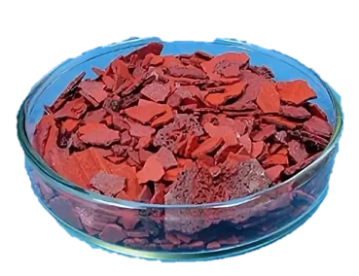
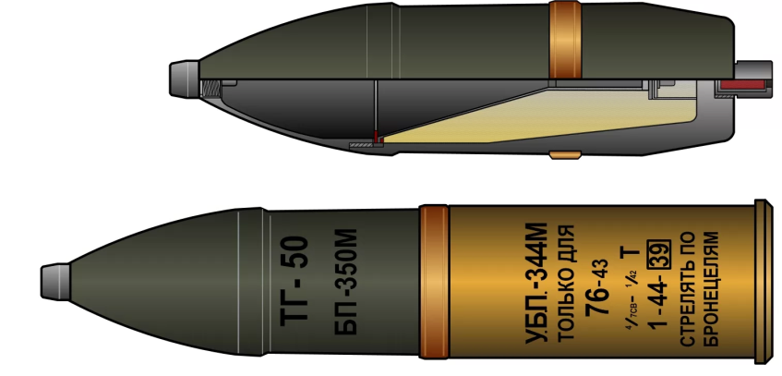
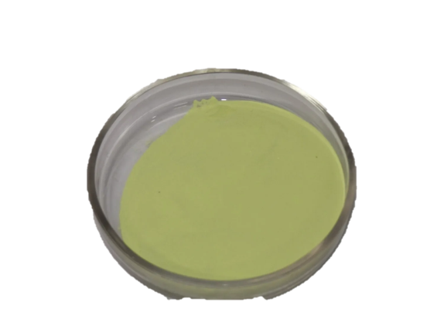
«Хлористый хромил» для противотанковых зажигательных гранат
«Хромовый ангидрид» для покрытия металла для авиации
«Вольфрамовый ангидрид» для противотанковых снарядов

Slide 10
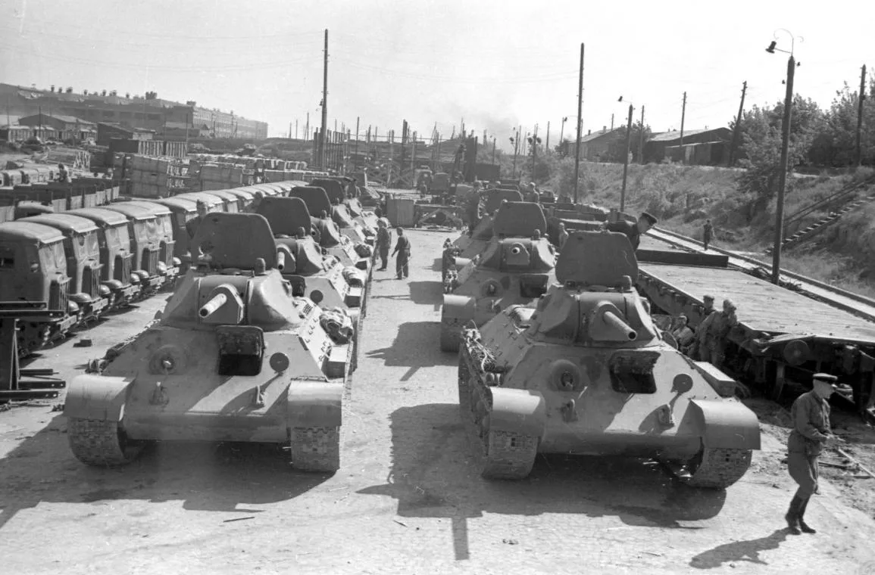
Помощь фронту
Коллектив завода собрал деньги и на них построил танковую колонну

Slide 11
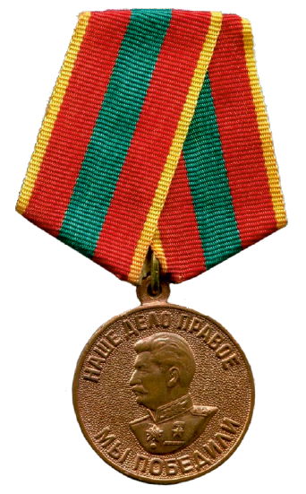
1316 сотрудников Первоуральского хромпиковского завода
медаль
«За доблестный труд в Великой отечественной войне»

Slide 12
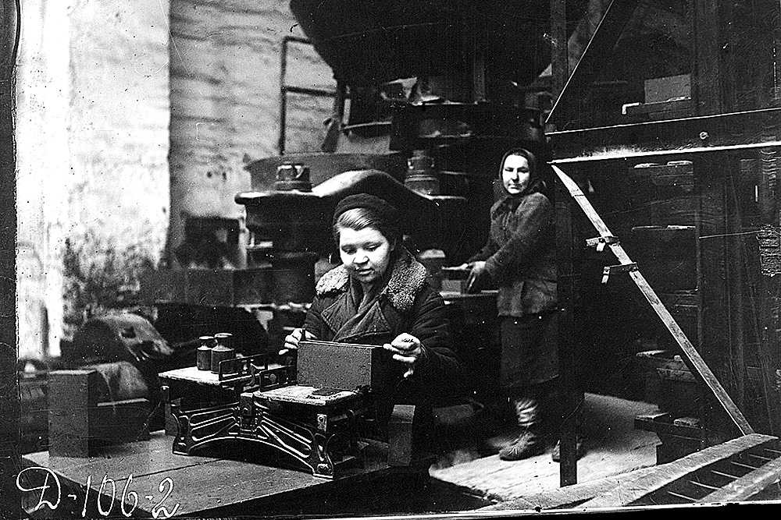
Динасовый завод: огнеупорный щит страны

Slide 13
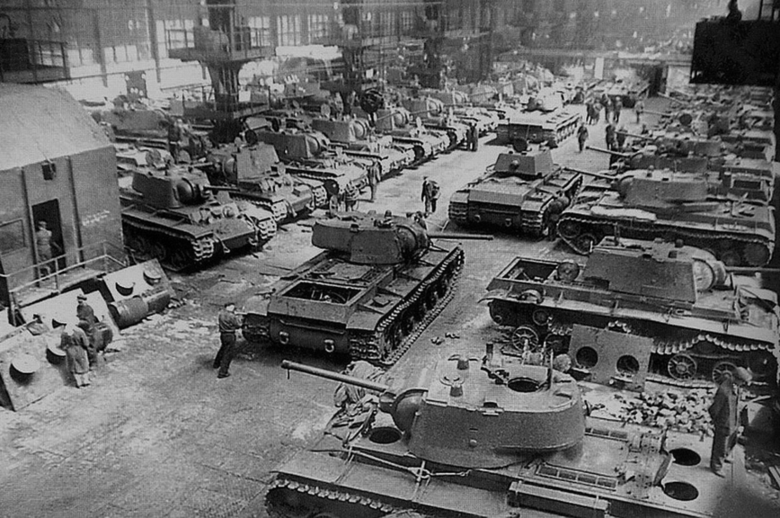
Помощь фронту
Фронтовые бригады, побратимы воинским частям
Перевыполнение плана на
200 – 600%
Коллектив завода собрал деньги и на них построил танковую колонну «Огнеупорщик»

Slide 14
За доблестный труд в годы ВОВ коллектив первоуральского
динасового завода
награжден орденом
Трудового Красного
Знамени
58 работников получили ордена, 1923 работника – медаль «За доблестный труд в годы Великой Отечественной войны

Slide 15
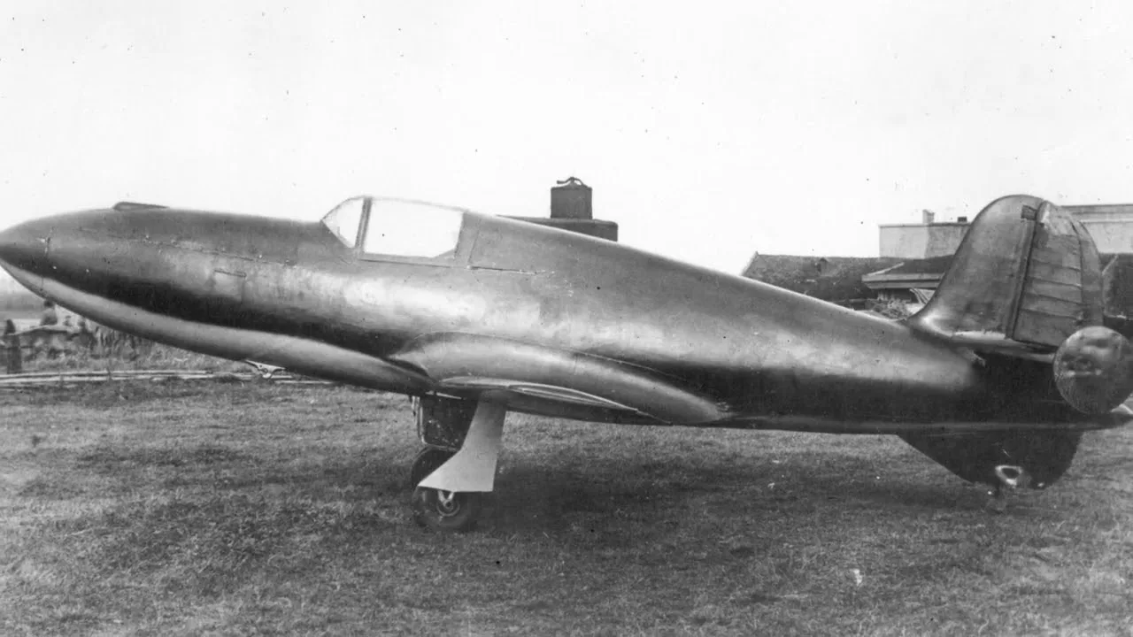
Поселок Билимбай – родина отечественной реактивной авиации
Первый отечественный ракетный самолет с жидкостным реактивным двигателем «БИ-1»

Slide 16
Капуста, свекла, вода, соль, немного растительного масла, 700 гр хлеба на гороховой муке
Меню заводских рабочих
Стоимость продуктов на рынке:
10 яиц – 200 рублей
1 кг картофеля – 70 рублей
1 кг масла – 1000 рублей
1 кг мяса – 250 рублей
Зарплата работника завода 500-1000 рублей

Slide 17
Более 13 тысяч человек – фактически каждый третий трудоспособный житель города – были награждены медалью
«За доблестный труд в Великой Отечественной войне 1941–1945 гг.»

